Slide 1
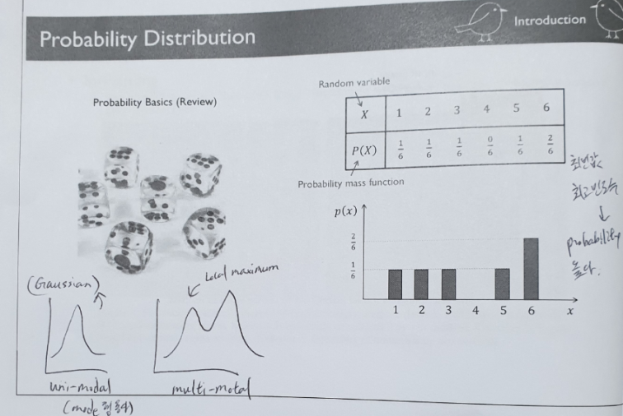
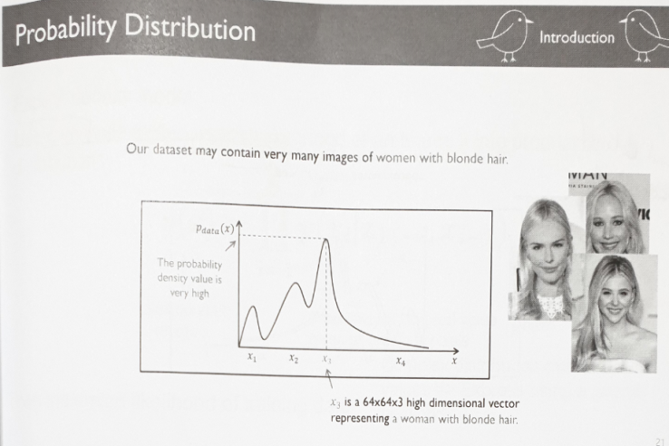
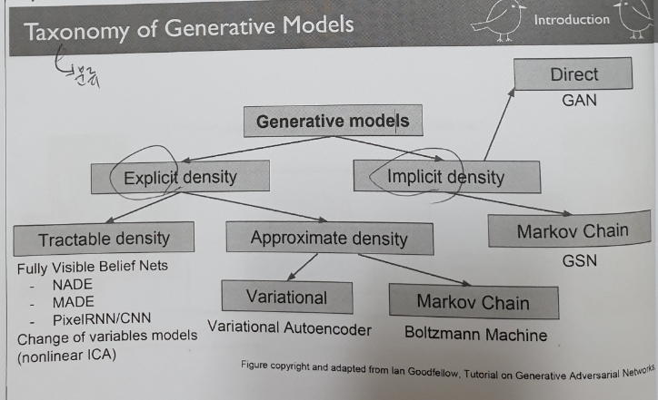
● Generative Model : Unsupervised Learning. Training data의 distribution을 학습하여 새로운 것을 생성
● Probability distribution : 주어진 Input x에 대해 P(x)의 최빈값(최고빈도로 나오는 값)을 기준으로 uni-modal 또는 multi-modal 방식으로 distribution을 만듬
● Probability density function : x가 이미지이면 density function Pdata(x)는 실제 이미지의 distribution 이다

Slide 2
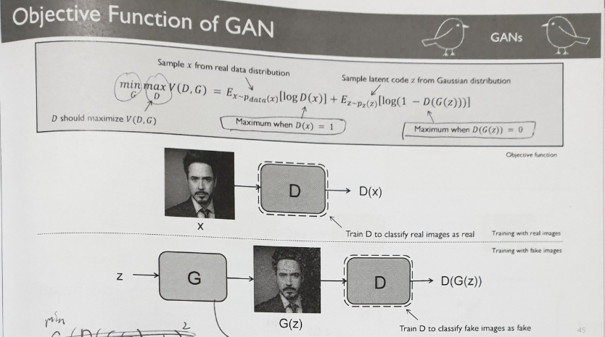
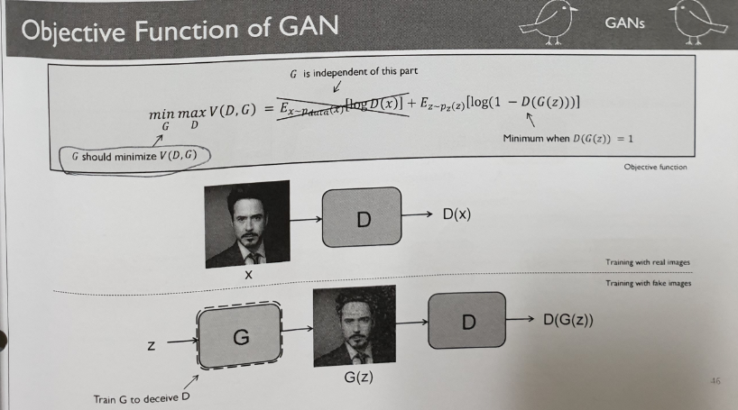
● Generative adversarial network (GAN) : data distribution을 위한 density function을 가정하지 않고(implicit) 모델링 하는 network으로 데이터를 생성하는 generator network G와 진가성을 판별하는 discriminator network D에 대하여 D를 고정하고 G학습, G를 고정하고 D학습하는 alternative training방법으로 학습한다.
● GAN에서 Discriminator 최적화
● GAN에서 Generator 최적화

Slide 3
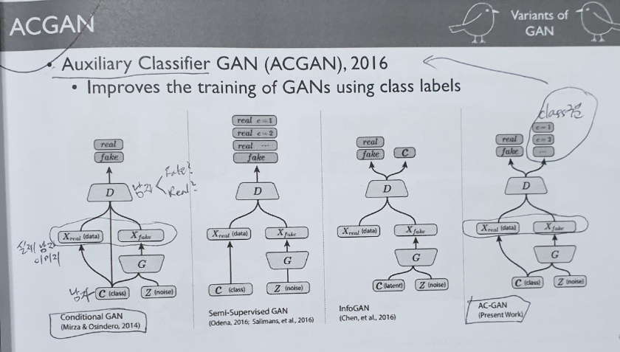
● Conditional GAN : 기존 GAN은 데이터 생성에 제한이 없어 전혀 다른 걸 생성할 수 도 있으나, (G,D) input에 label(class정보)를 넣어주어 여러 복잡한 generation task의 질을 높일 수 있다.
● ACGAN : Auxiliary Classifier GAN. Generator의 Input에만 label(class정보)을 주고, D는 진가성 구분 및 class구분을 수행한다. Labeled와 Unlabeled 데이터가 섞여 있는 Semi-supervised Learning 가능

Slide 4
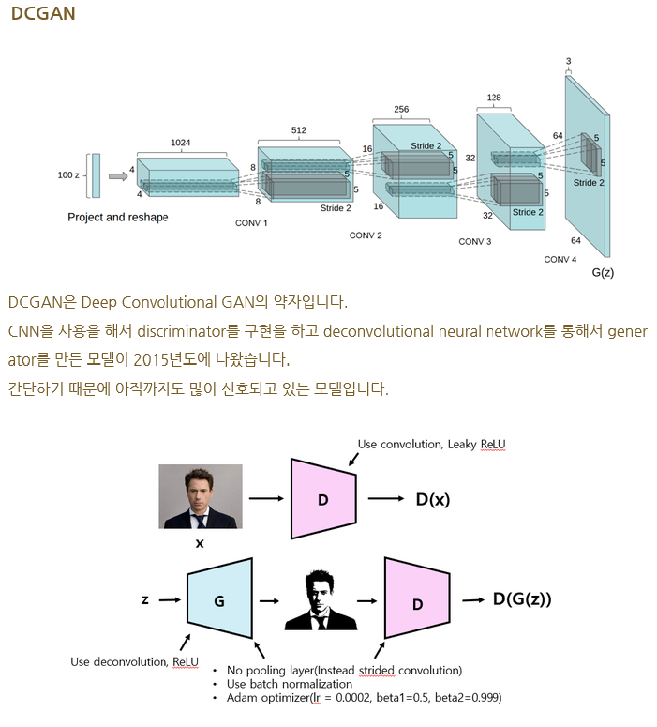
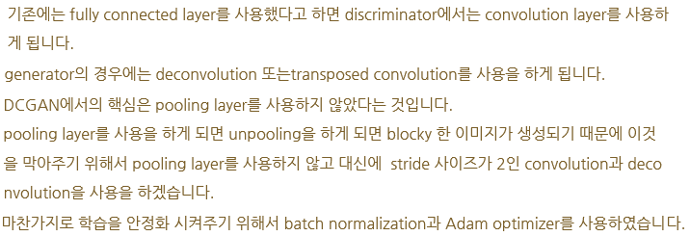

Slide 5
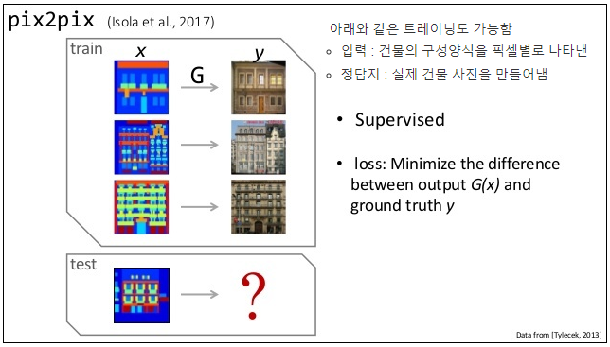
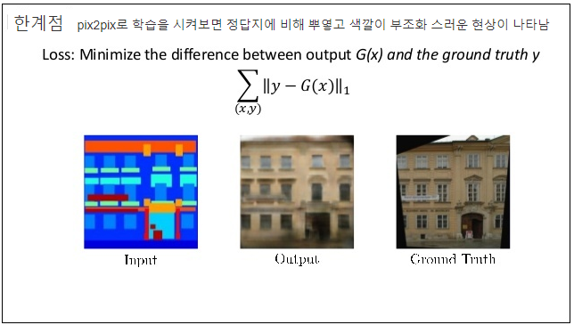
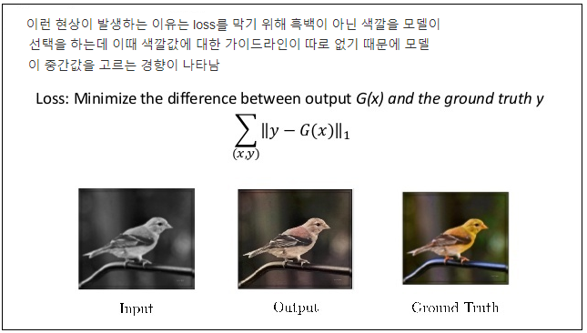
● Paired Image-to-Image Translation : Input과 동일 형태로 output 이미지 생성
● Unpaired Image-to-Image Translation : Input 이미지는 주어지나, 그 Domain 정보만을 따라 새로운 이미지 생성
● pix2pix 특징 : supervised learning, input, output이 모두 사진

Slide 6
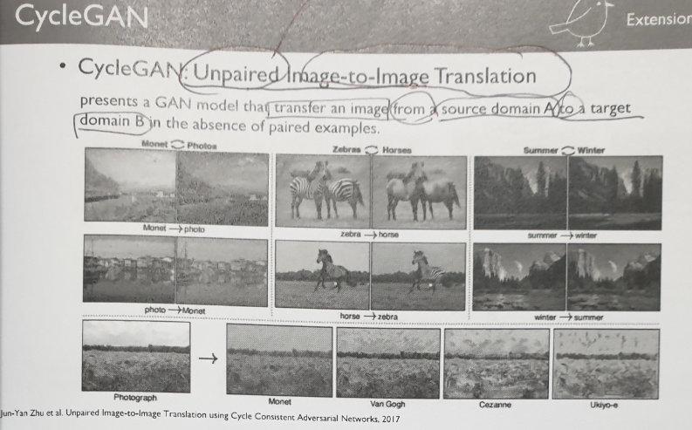
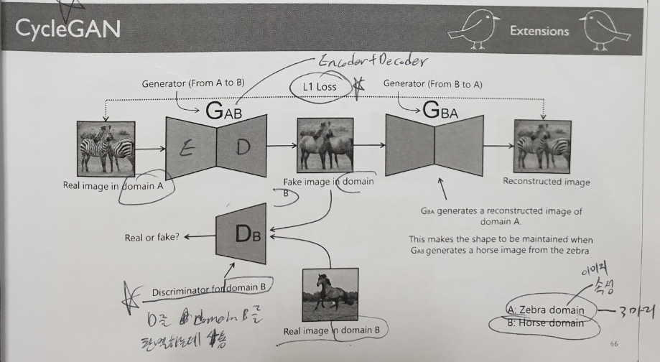
● CycleGAN : Unpared Image-to-Image Translation
source domain정보를 target domain으로 전이 (transfer)
Generator는 Encoder/Decoder를 이용하여 이미지 생성
1 domain to 1 domain만 가능

Slide 7
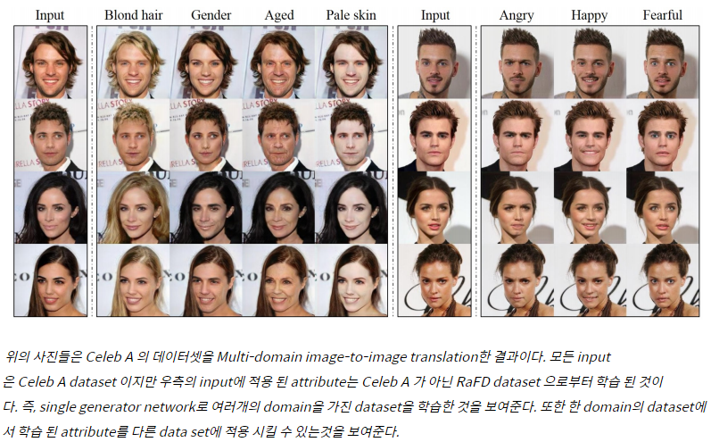
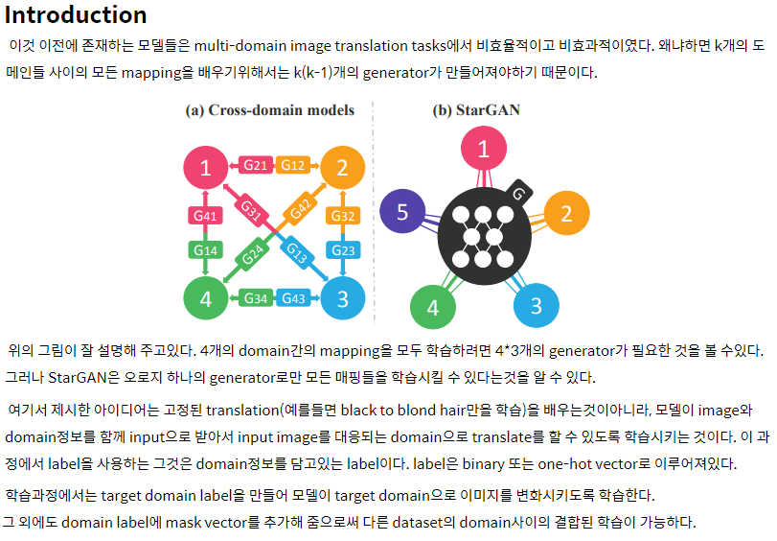
● StarGAN : Unpared Image-to-Image Translation
하나의 모델로 여러 domain들에 대해 image-to-image translation 수행
동시에 다른 domain을 가진 dataset들을 학습 (mask vector method)

Slide 8
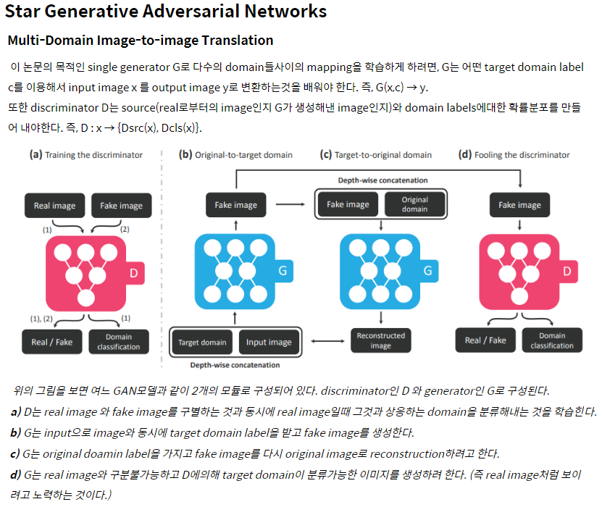
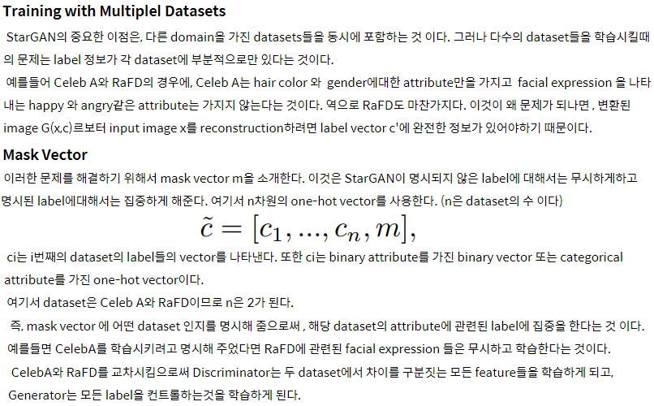

Slide 9
